Slide 1
Xilinx_DSP48E使用技巧
市场体系无线研究院
编写时间：2010- 05 -15
王润荣 00045781

Slide 2
我们的学习目标
当我们学习完这门课程之后，我们可以：
熟悉DSP48E的功能结构；
了解DSP48E的Slice属性；
使用源语应用DSP48E实现乘、加、减等多种数学运算；
如何在DSP48E资源不足时采用复用技术来节省DSP48E；
Notes:
请在此填写对学员学习完此课件后的收获，言语要简练，明确。

Slide 3
目录
第一部分
  DSP48E介绍及功能结构
第二部分
  DSP48E的端口信号及Slice属性
第三部分
  DSP48E的基本算术功能介绍
第四部分
  DSP48E的应用
Notes:
请在此填写课程的总体结构，使学员在开始上课之前能够对要学习的知识有整体的了解。

Slide 4
第一部分DSP48E介绍及功能结构
DSP48E介绍
DSP48E功能结构

Slide 5
DSP48E介绍
DSP48E 是Xilinx开发模型-“高级硅片组合模块”(ASMBL)中的新部件。该模型的目的是提供具有逻辑、存储器、I/O、处理器、时钟管理和数字信号处理最佳组合的现成的可编程器件。
DSP48E支持多种独立的功能，包括乘法器、乘累加器（MAC）、
后接加法器的乘法器、三输入加法器等。该架构还支持多个DSP48E的连接，以形成多种算术函数、DSP滤波器以及不使用通用FPGA结构的复数算法。
Notes:
DSP48E是Xilinx开发模型中的新部件，可以支持多种独立的功能，包括乘法器、乘累加器（MAC）、后接加法器的乘法器、三输入加法器等等功能。同时还支持多个DSP48E的级联，以实现多种算术运算。

Slide 6
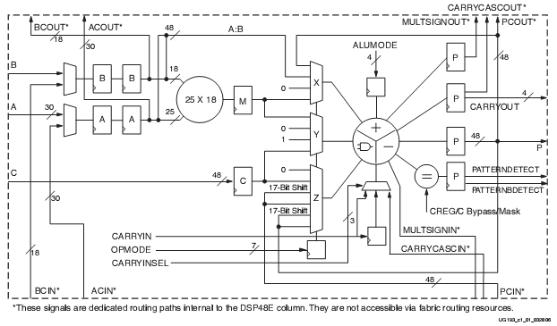
DSP48E的功能结构
Notes:
DSP48E特性：
1、25x18乘法器；2、30bit A输入，其中低25bit输入到乘法器的A输入端口，全部30bit可作为A:B级联形成的内部数据总线的高30bit；3、48bit C输入；4、CARRYCASCIN和CARRYCASCOUT为内部级联信号，支持96bit加/减/累加操作；5、MULTSIGNIN和MULTSIGNOUT为内部级联信号，配合专用的OPMODE设置，支持96bit的MACC（乘累加）操作；6、可级联48bit P总线；7、可选17bit右移操作，支持大数乘法操作；8、动态用户控制操作模式，7bit的OPMODE支持X/Y/Z的选择；

Slide 7
第二部分DSP48E信号及Slice属性
DSP48E原语
DSP48E端口列表
DSP48E简化模型
DSP48E Slice属性

Slide 8
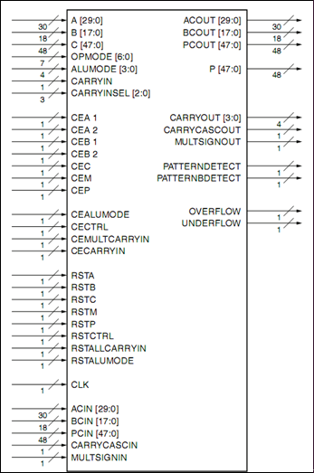
DSP48E Slice 原语

Slide 9
DSP48E 端口列表
NAME | DIRECTION | BIT WIDTH | DESCRIPTION
A | IN | 30 | A[24:0]是乘法器的输入，A[29:0]为A:B联合输入的MSB，作为第二级加法/减法或逻辑操作的输入
B | IN | 18 | B[17:0]是乘法器的输入，B[17:0]为A:B联合输入的LSB，作为第二级加法/减法或逻辑操作的输入
C | IN | 48 | 第二级加法/减法器，逻辑操作的输入
ALUMODE | IN | 4 | 控制DSP48E Slice中逻辑功能
OPMODE | IN | 7 | 控制DSP48E Slice中X/Y/Z三个多路选择器的输入选择
CARRYIN | IN | 1 | 进位
CARRYINSEL | IN | 4 | 选择Carry源
CEA1 | IN | 1 | 第一级A输入寄存器的时钟使能，仅在AREG=2时使用
CEA2 | IN | 1 | 第二级A输入寄存器的时钟使能，在AREG=1或2时使用
CEB1 | IN | 1 | 第一级B输入寄存器的时钟使能，仅在BREG=2时使用

Slide 10
DSP48E 端口列表
NAME | DIRECTION | BIT WIDTH | DESCRIPTION
CEB2 | IN | 1 | 第二级B输入寄存器的时钟使能，在BREG=1或2时使用
CEC | IN | 1 | C输入寄存器的时钟使能
CEM | IN | 1 | M结果寄存器的时钟使能
CEP | IN | 1 | P结果寄存器的时钟使能
CECTRL | IN | 1 | OPMODE和CARRYINSEL寄存器的时钟使能
CECARRYIN | IN | 1 | CARRYIN寄存器的时钟使能
CEALUMODE | IN | 1 | ALUMODE寄存器的时钟使能
CEMULTCARRYIN | IN | 1 | Carry寄存器时钟使能——仅供乘法器使用
RSTA | IN | 1 | A输入寄存器复位
RSTB | IN | 1 | B输入寄存器复位

Slide 11
DSP48E 端口列表
NAME | DIRECTION | BIT WIDTH | DESCRIPTION
RSTC | IN | 1 | C输入寄存器复位
RSTM | IN | 1 | M寄存器复位
RSTP | IN | 1 | P寄存器复位
RSTCTRL | IN | 1 | OPMODE和CARRYINSEL寄存器复位
RSTALLCARRYIN | IN | 1 | Carry和CARRYIN寄存器复位
RSTALUMODE | IN | 1 | ALUMODE寄存器复位
CLK | IN | 1 | DSP48E输入时钟
ACIN | IN | 30 | 前一级DSP48E ACOUT而来的级联输入
BCIN | IN | 18 | 前一级DSP48E BCOUT而来的级联输入
PCIN | IN | 48 | 前一级DSP48E PCOUT而来的级联输入

Slide 12
DSP48E 端口列表
NAME | DIRECTION | BIT WIDTH | DESCRIPTION
CARRYCASCIN | IN | 1 | 前一级DSP48E CARRYCASCOUT而来的级联输入
MULTSIGNIN | IN | 1 | 前一级DSP48E MACC符号扩展的符号
ACOUT | OUT | 30 | 级联到下一级DSP48E ACIN
BCOUT | OUT | 18 | 级联到下一级DSP48E BCIN
CARRYCASOUT | OUT | 1 | 级联到下一级DSP48E CARRYCASCIN。该信号在DSP48E内部反馈给CARRYINSEL多路选择器的输入
P | OUT | 48 | 第二级加法器/减法器或逻辑功能输出
PATTERNBDETECT | OUT | 1 | P[47:0]与pattern bar相同
PATTERNDETECT | OUT | 1 | P[47:0]与pattern相同
OVERFLOW | OUT | 1 | 模式检测设置正确时，指示溢出
UNDERFLOW | OUT | 48 | 模式检测设置争取时，指示下溢

Slide 13
DSP48E 端口列表
NAME | DIRECTION | BIT WIDTH | DESCRIPTION
CARRYOUT | OUT | 4 | 每12bit逻辑单元/加法的Carryout，CARRYOUT[3]是48bit加法的carryout
PCOUT | OUT | 48 | 级联下一级DSP48E的PCIN

Slide 14
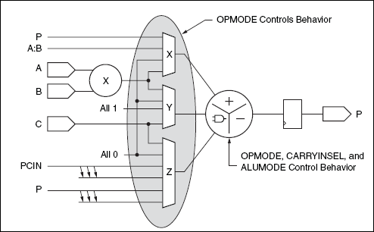
简化模型
X/Y/Z和CIN使用加法器/减法器可以完成的操作如下所示：
CIN/X/Y总是进行相加操作的

Slide 15
DSP48E Slice属性
属性 | 设置（默认设置） | 属性描述
寄存器控制属性
AREG | 0，1，2（1） | A输入寄存器数
ACASCREG | 0，1，2（1） | 结合AREG使用，选择A级联输入通路的寄存器 数，必须与AREG相等或小于1， AREG=0，ACASCREG=0 AREG=1，ACASCREG=1 AREG=2，ACASCREG=2 or 1
BREG | 0，1，2（1） | B输入寄存器数
BCASCREG | 0，1，2（1） | 结合BREG使用，选择B级联输入通路的寄存器数，必须与BREG相等或小于1， BREG=0，BCASCREG=0 BREG=1，BCASCREG=1 BREG=2，BCASCREG=2 or 1
CREG | 0，1（1） | C输入寄存器数
MREG | 0，1（1） | M寄存器数

Slide 16
DSP48E Slice属性
属性 | 设置（默认设置） | 属性描述
PREG | 0，1（1） | P输出寄存器数 CARRYOUT/PATTERN_DETECT/CARRYCASCOUT/MULTSIGNOUT均使用该属性
OPMODEREG | 0，1（1） | OPMODE寄存器数
ALUMODEREG | 0，1（1） | ALUMODE寄存器数
CARRRYINREG | 0，1（1） | CARRYIN寄存器数
MULTCARRYINREG | 0，1（1） | 内部进位寄存器数 仅在Multiply Symmetric Rounding使用
功能控制属性
A_INPUT | DIRECT CASCADE（DIRECT） | 选择输入A端口数据来源 DIRECT：并行输入端口A CASCADE：前一级DSP48E的ACOUT
B_INPUT | DIRECT CASCADE（DIRECT） | 选择输入B端口数据来源 DIRECT：并行输入端口B CASCADE：前一级DSP48E的BCOUT

Slide 17
DSP48E Slice属性
属性 | 设置（默认设置） |  | 属性描述
USE_MULT | NONE MULT MULT_S（MULT_S) |  | 选择DSP48E内部乘法器的使用方式， 当乘法器被静态旁路时，设置该属性为NONE，以降低功耗；但当使用OPMODE控制，动态旁路乘法器时，不能设置该属性为NONE。当设置该属性为MULT时，MREG必须被设置为0，该属性设置主要与MULT18x18前向兼容。当设置该属性为MULT_S时，MREG必须设置为1，此时乘法器被设置为流水线结构，该设置主要与MULT18x18S后向兼容。
USE_SIMD | ONE48 TWO24 FOUR12（ONE48） |  | 设置加法器/减法器的操作模式。设置为ONE48时Virtex-4 DSP48是一致的，典型地，支持乘加操作。设置为TWO24 或FOUR12时，乘法器必须被旁路
模式检测属性
PATTREN |  | 48bit域（“000…000”） | 48bit值
MASK |  | 48bit域（“001…111”） | 48bit值
SEL_PATTERN |  | PATTERN，C （PATTERN) | 选择模式检测器PATTERN的输入源 C：C端口的动态值PATTERN MASK：MASK属性设置的值

Slide 18
DSP48E Slice属性
属性 | 设置（默认设置） |  | 属性描述
模式检测属性
SEL_ROUNDING_MASK | SEL_MASK MODE1 MODE2 (SEL_MASK) | 选择可用于对称或收敛舍入使用的特殊掩码。该属性的优先级高于SEL_MASK属性
AUTORESET_PATTERN_DETECT_OPTINV | MATCH MOT_MATCH (MATCH) | MATCH：选择真值点复位 NOT_MATCH：选择假值点复位
USE_PATTERN_DETECT | NO_PATDET PATDET (NO_PATDET) | 是否使用模式检测功能 仅在建立仿真模型时使用

Slide 19
第三部分DSP48E的基本算术功能介绍
加法器/减法器
累加
乘累加（MAC)
计数器

Slide 20
加法器/减法器
DSP48E Slice包含一个加/减法单元，可以在单个DSP slice上实现不同的加/减逻辑组合。加/减法模式下的DSP48E Slice输出为：
Output=Z +/- （X+Y+CIN）
公式中的X、Y和Z项分别表示X、Y和Z多路复用器。按照OPMODE设置，X、Y和Z多路复用器的输入选择性地传输到输出端。CIN项是加/减法单元的进位输入。
确定进行加法还是减法（+/-）是由ALUMODE来输入控制的。加法时必须将ALUMODE设置为4’b0000，减法时设置为4‘b0011。
注：如果X或Y其中一个设为01，另外一个也必须设为01.
Z | OPMODE[6:4]
0 | 000
PCin | 001
P | 010
C | 011
ShiftPCin | 101
ShiftP | 110
Y | OPMODE[3:2]
0 | 00
AxB | 01
Illegal | 10
C | 11
X | OPMODE[1:0]
0 | 00
AxB | 01
P | 10
A:B | 11

Slide 21
累加
DSP48E Slice可以实现高达48位输入的加法和累加功能。累加器的输出公式为：
Output=Output +A:B+C
实现该公式，需要设置OPMODE[1:0]=2’b11，将A和B输入连接(:)起来为多路复用X提供一个48为输入。设置OPMODE[3:2]=2’b11，选择多路复用器Y的C输入。要实现Slice输出的相加（累加），还要设置OPMODE[6:4]=3’b010，以选择通过Z多路复用器的反馈通道(P)。
改变Z输入多路复用器的OPMODE设置，可以实现其它的累加函数。例如要得到输出：
Output=shift(P)+/-(A:B+C)
需要设置OPMODE[6:4]=3’b110，选择Z多路复用器的Shift(P)输入。要得到输出（无累加）：
Output=0+/-(A:B+C)
需要设置OPMODE[6:4]=3’b000，选择Z多路复用器的ZERO输入。

Slide 22
乘累加（MAC）
DSP48E Slice允许进行两个25x18位数的相乘，其乘积结果与前一个乘积、“0”、或
者移位乘积相加或相减。另外，还可以对任一加法 、减法、前一个乘积、0或者移位乘
积项进行舍入。
进行乘积项相加或相减时，其输入采用Z多路复用器的输出。相应的OPMODE设置
来设定Z多路复用器的输出。级联MAC数时，选择来自前一个Slice的PCIN信号作为Z多
路复用器的输出。

Slide 23
计数器
DSP48E Slice可以用作计数器，每个时钟周期增加1。将ALUMODE设置为
4’b0000，进位输入CARRYIN设置为“1”，OPMODE[6:0]=7’b0100000，得到的输出为
P+CARRYIN。第一个时钟后，输出P=0+1=1，依此类推，后面的输出为P+1。这个方法
相当于按1递增。如果刚开始将ALUMODE设置为4’b0011 ，该计数器可用作向下计数器。
通过C输入提供预加载值，可以使计数器预加载。将进位输入（CARRYIN)设为
“1”，OPMODE[6:0]=7’b0110000，在第1个时钟周期得到输出的P=C+1。而在后面的时
钟周期，则将OPMODE[6:0]的设置从7’b0110000变为7‘b0100000，得到结构P=P+1。

Slide 24
第四部分DSP48E的应用
X，Y，Z选择器，ALUMODE设置
DSP48E能实现的主要功能
DSP48E应用实例
DSP48E复用
不同系列DSP48E比较及设计考虑

Slide 25
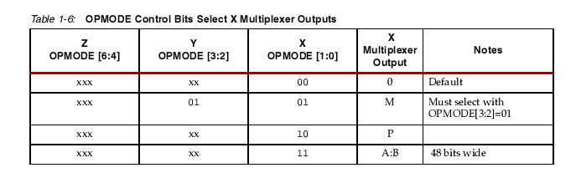
OPMODE的设置(X选择器)
由OPMODE[1:0]来设置

Slide 26
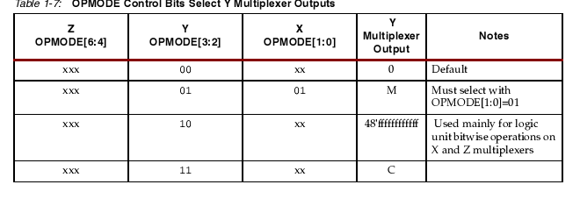
OPMODE的设置(Y选择器)
由OPMODE[3:2]来设置

Slide 27
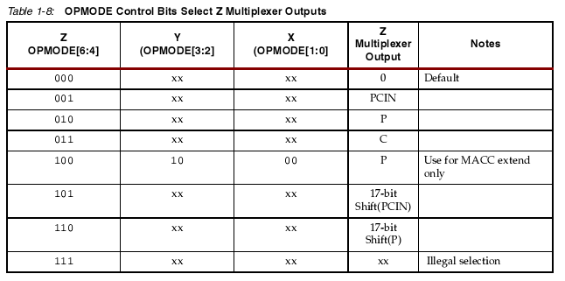
OPMODE的设置(Z选择器)
由OPMODE[6:4]来设置

Slide 28
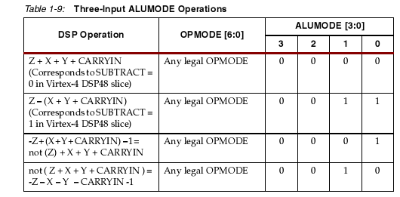
ALUMODE的设置(数学运算)

Slide 29
DSP能实现的主要功能
25bit X 18bit Two’s Complement Multiply
25bit X 18bit Complex Multiply
Two Input 48bit Addition
Four Input 46bit Addition
25bit X 18bit Multiply Plus 48bit Add/Sub
Accumulate
25bit X 35bit Multiply
Single MAC FIR Filter
Dynamic C Input Pattern Match

Slide 30
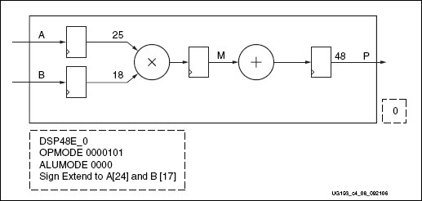
25x18两输入乘法器
OPMODE设置为，X=M，Y=M，Z=0
ALUMODE设置为，Z+X+Y+CIN
寄存器M可以选择Bypass，但是工作频率会降低，功耗会增加

Slide 31
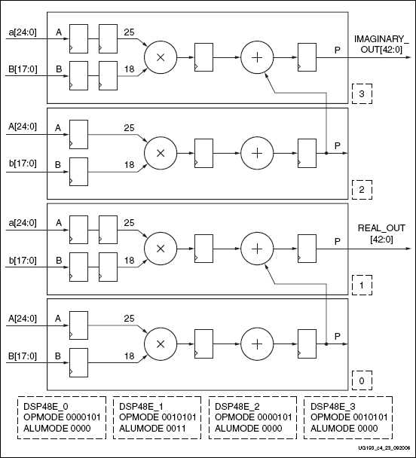
25x18复数乘法器
(A+ja) x (B+jb) = (AB-ab) + j(Ab+Ba)
DSP48E_0:
OPMODE设置为X=M,Y=M,Z=0
ALUMODE设置为Z+X+Y+CIN
DSP48E_1:
OPMODE设置为X=M,Y=M,Z=PCIN
ALUMODE设置为Z-(X+Y+CIN)
DSP48E_2:
OPMODE设置为X=M,Y=M,Z=0
ALUMODE设置为Z+X+Y+CIN
DSP48E_3:
OPMODE设置为X=M,Y=M,Z=PCIN
ALUMODE设置为Z+X+Y+CIN

Slide 32
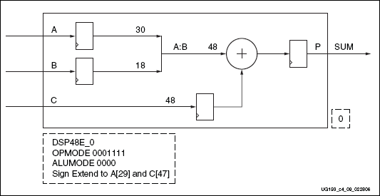
两输入48bit加法器
OPMODE设置为，X=A:B，Y=C，Z=0
ALUMODE设置为，Z+X+Y+CIN

Slide 33
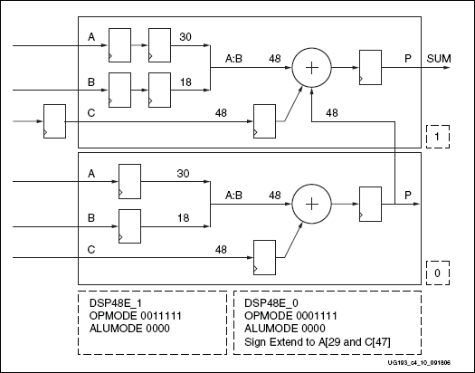
四输入46bit加法器
DSP48E_0 : OPMODE设置为，X=A:B，Y=C，Z=0
ALUMODE设置为，Z+X+Y+CIN
DSP48E_1: OPMODE设置为，X=A:B，Y=C，Z=PCIN
ALUMODE设置为，Z+X+Y+CIN

Slide 34
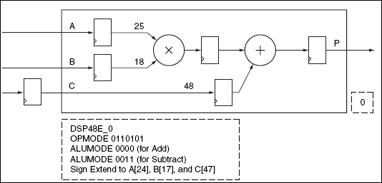
48bit加/减25x18的结果
OPMODE设置为，X=M，Y=M，Z=C
ALUMODE设置为，Z+X+Y+CIN（Add）
Z-(X+Y+CIN)(Subtract）

Slide 35
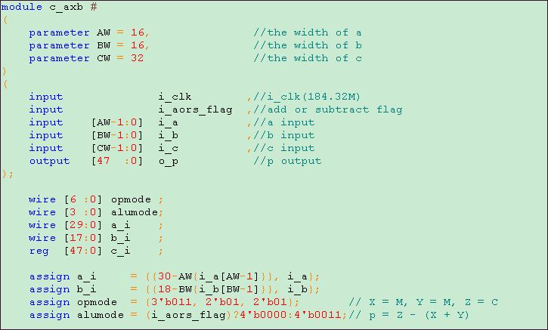
C+A*B（C-A*B)实例

Slide 36
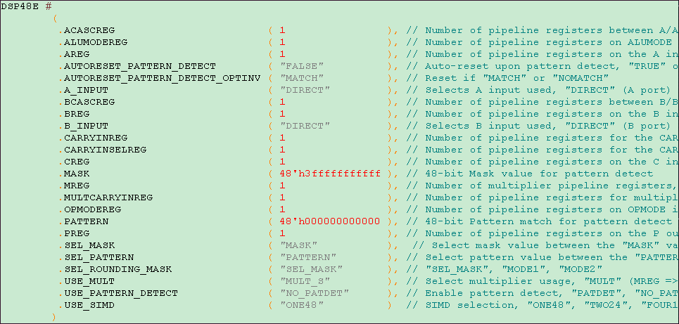
C+A*B（C-A*B)实例

Slide 37
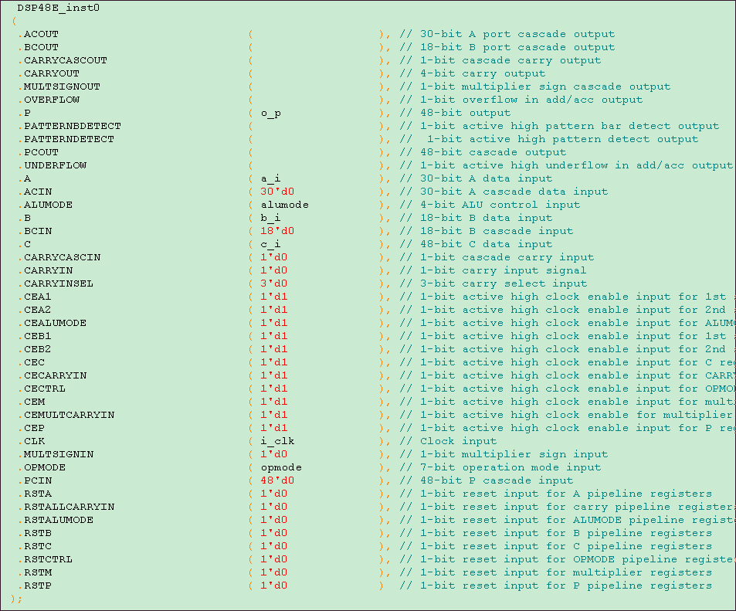
C+A*B（C-A*B)实例

Slide 38
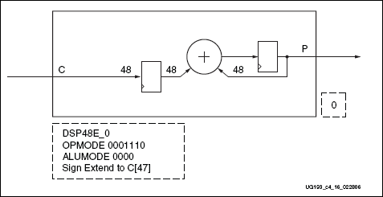
48bit累加器
OPMODE设置为，X=P，Y=C，Z=0
ALUMODE设置为，Z+X+Y+CIN

Slide 39
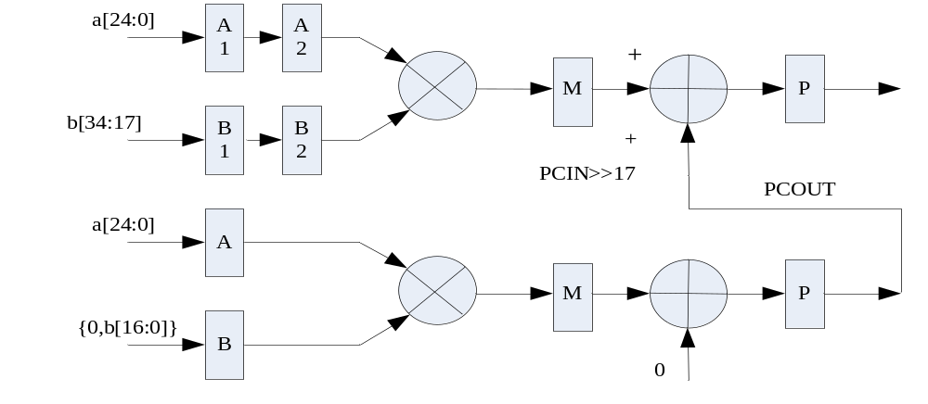
25bitx35bit乘法器
DSP48E_0 : OPMODE设置为，X=M，Y=M，Z=0 (7’b000 01 01)
ALUMODE设置为，Z+X+Y+CIN (4’b0000)
DSP48E_1: OPMODE设置为，X=M，Y=M，Z=17-bit shift(PCIN) (7’b101 01 01)
ALUMODE设置为，Z+X+Y+CIN (4’b0000)

Slide 40
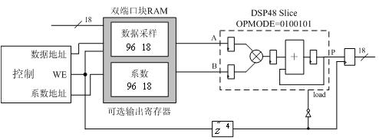
MAC FIR滤波器
Viewed as a Diagram
Viewed as an Equation
X_{(n)}
Z⁻¹
Z⁻¹
Z⁻¹
Z⁻¹
i=N–1
Coefficients
Delay
Y_{(n)} =
Σ
k_{i}.X_{(n–i)}
Coefficient
k₀
k₁
k₁
k₃
k_{N–1}
i=0
Multiply
Σ
Accumulate
N times
Multiply
Y_{(n)}
Summation
抽头个数为N的滤波器如下：
y(n)=h(0)x(n)+h(1)x(n-1)+….+h(N-1)x(n-N-1)

Slide 41
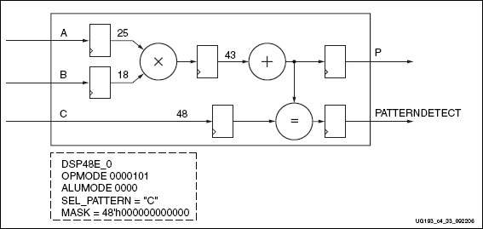
动态相等模式检测
OPMODE设置为，X=M，Y=M，Z=0
ALUMODE设置为，Z+X+Y+CIN
SEL_PATTERN= “C”
MASK=48’h000000000000

Slide 42
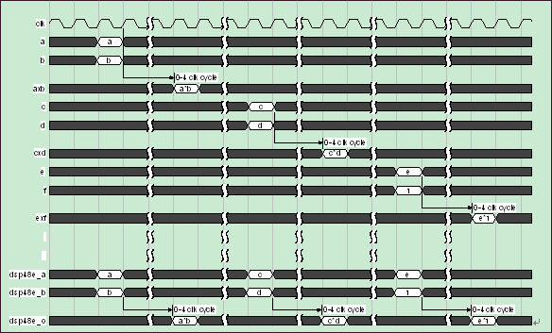
DSP48E复用
DSP48E的复用，为了节省资源，采用了DSP48E的Burst方式的复用和Streaming方式的复用。
    Burst方式的复用
    Burst方式复用便于实现各个功能不在同一时间点内实现的情况。以上波形为例，一个DSP48E在3个时间段内分别实现不同的功能，第1时间段实现a*b，第2个时间段实现c*d，第3时间段实现e*f

Slide 43
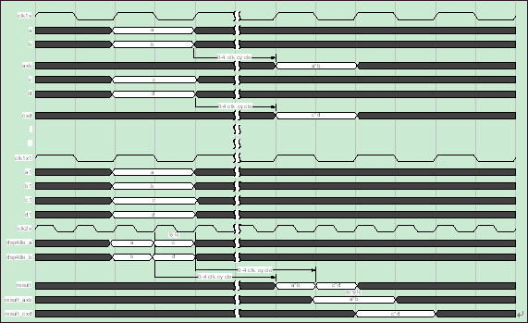
DSP48E复用
    Streaming方式的复用
    Streaming方式复用则是用同一个块DSP48E在用一时间段内实现2个以上的功能，需要提高时钟速率。以上波形为例，a*b和c*d需要在同一时间内完成，提高时钟速率为原工作时钟的2倍，以便前半段实现a*b，后半段实现c*d，解复用处理过程相反。

Slide 44
不同系列的DSP48
 | Virtex™-4 FPGA | Virtex-5 FPGA | Virtex-6 FPGA
Primitive Name | DSP48 | DSP48E | DSP48E1
Multiplier | 18 x 18 | 25 x 18 | 25 x 18
A Input | 18 bits | Cascadable 30 bits | Cascadable 30 bits
B Input | Cascadable 18 bits | Cascadable 18 bits | Cascadable 18 bits
A:B | 36 bits | 48 bits | 48 bits
C Input | Shared 48 bits | Independent 48 bits | Independent 48 bits
Adder Subtractor | 48 bits | 48 bits | 48 bits
 |  | Two 24 bits/four 12 bits | Two 24 bits/four 12 bits
 |  | Dynamic logic unit | Dynamic logic unit
Multi-Precision ADD/ACC/MACC Support | Must use fabric | Dedicated CARRYOUT | Dedicated CARRYOUT
Rounding Support | Symmetric | Symmetric | Symmetric
 |  | Convergent | Convergent
Special Support Features | N/A | Overflow/underflow | Overflow/underflow
 |  | Pattern match | Pattern match
 |  | Terminal count/auto reset | Terminal count/auto reset
 |  |  | Pre-Adder
Maximum Frequency (MHz) | 500 | 550 | 600

Slide 45
DSP设计考虑
提高性能设计
为达到DSP48E的最大性能，需要启用DSP48E内所有的流水寄存器。如果对于设计来说，延时是非常重要的，只能使用1级或2级流水，此时通常使用M寄存器。
降低功耗设计
当仅使用DSP48E的加法/逻辑单元时，可以使用USE_MULT属性来关闭乘法器，即设置USE_MULT为NONE。通常情况下，用在DSP48E Slice内实现功能的功耗比在FPGA线网资源实现功能的功耗要小。使用DSP48E Slice内专用级联路径来代替使用线网资源也是降低功耗的一个较好的办法。M寄存器启用时的功耗要小于不启用时的功耗。

Slide 46
参考资料列表
V5_dsp48e.pdf
V6_dsp48e1.pdf

Slide 47
课件评审委员名单
王润荣，梁杰，杜超，胡明，陈石磊，陈威，
周娟，陈绍宽，闫文友，李泉
Notes:
评委名单应与评审费发放评委名单一致；
当课件更新后需要重新评审时，评委名单随之改变；

